Slide 1
Normalisering

Slide 2
Hvorfor bruge normalisering?
Ændringer i database
Performance og maintainability
Normalformer

Slide 3
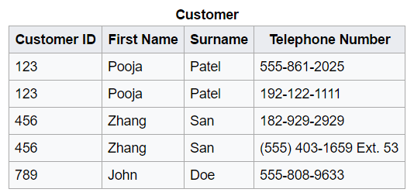
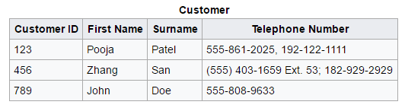
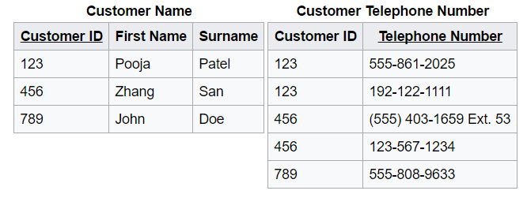
1. Normalform
Ingen repeterende felter
https://en.wikipedia.org/wiki/First_normal_form

Slide 4
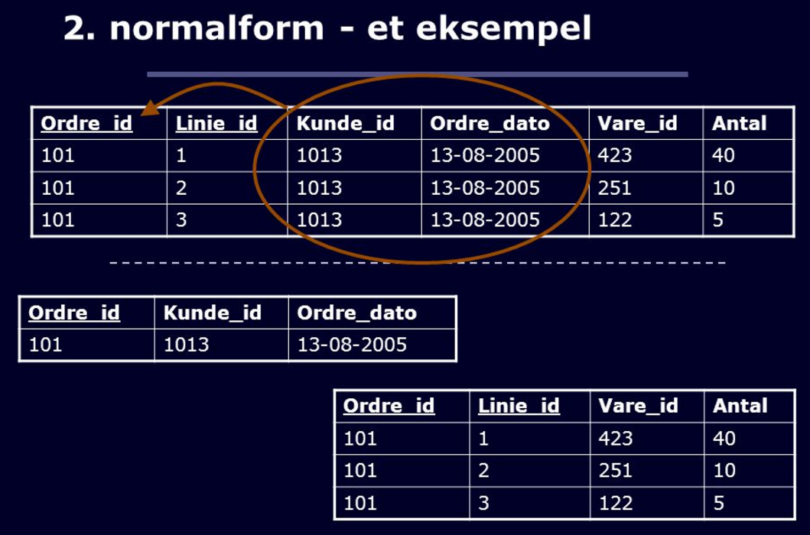
2. Normalform
Alle felter skal være funktionelt afhængig af primærnøgle
http://www.balslev.io/programmering/database/normalisering-af-databaser/

Slide 5
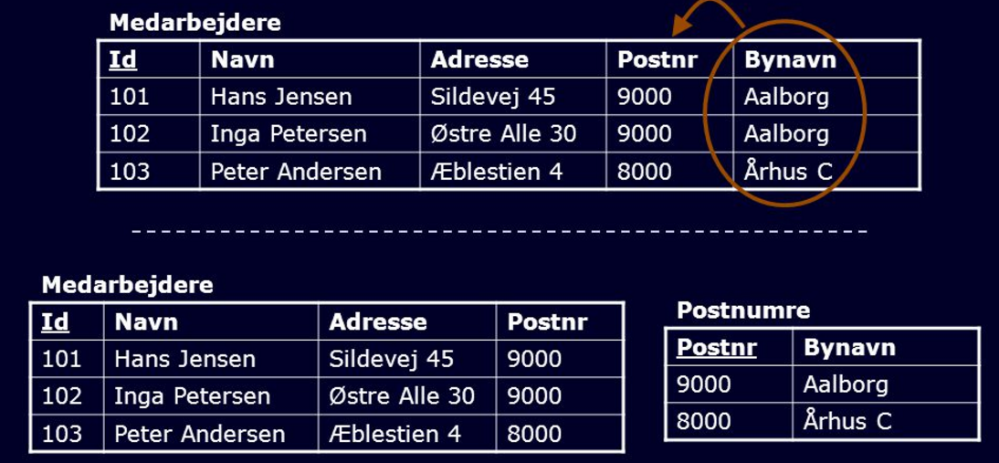
3. Normalform
Der må ikke findes felter uden for primærnøglen, som er indbyrdes afhængige.
http://www.balslev.io/programmering/database/normalisering-af-databaser/

Slide 6
4. Normalform
Multivalued dependencies
Restaurant | Pizzabund | Levering
Pizzahut | Tynd bund | Århus
Pizzahut | Tyk bund | Århus
Pizzahut | Tynd bund | Skive
Pizzahut | Tyk bund | Skive
Restaurant | Levering
Pizzahut | Århus
Pizzahut | Skive
Restaurant | Pizzabund
Pizzahut | Tynd bund
Pizzahut | Tyk bund

